Slide 1
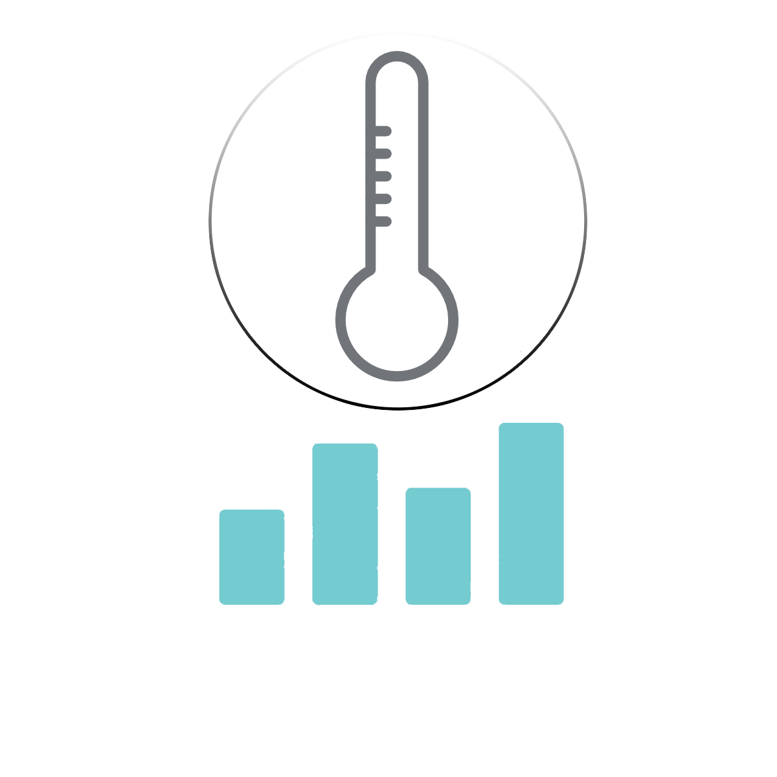

BANDTEC – DIGITAL SCHOOL – GERAÇÃO FUTURA CURSO DE TECNOLOGIA EM ANÁLISE E DESENVOLVIMENTO DE SISTEMAS
NOME DOS AUTORES:
Alan Nonato
Augusto Ferreira
Cristielen Oliveira
Gabriela Matos
Matheus Boré

Slide 3
VISÃO DO PROJETO

Slide 4
QUEM SOMOS:
A SensorUnit, é uma pequena startup nascida em agosto de 2018, que oferece sensores para acompanhar a temperatura e umidade do cultivo em estufas INDOOR, com o intuito de monitorar o cultivo facilitando a vida do cliente.

Slide 5
MERCADO:
(Problema/Justificativa e solução)
Cultivo indoor;
Estufas e equipamentos;
Necessidade de melhoria no processo;
Monitoração;

Slide 6
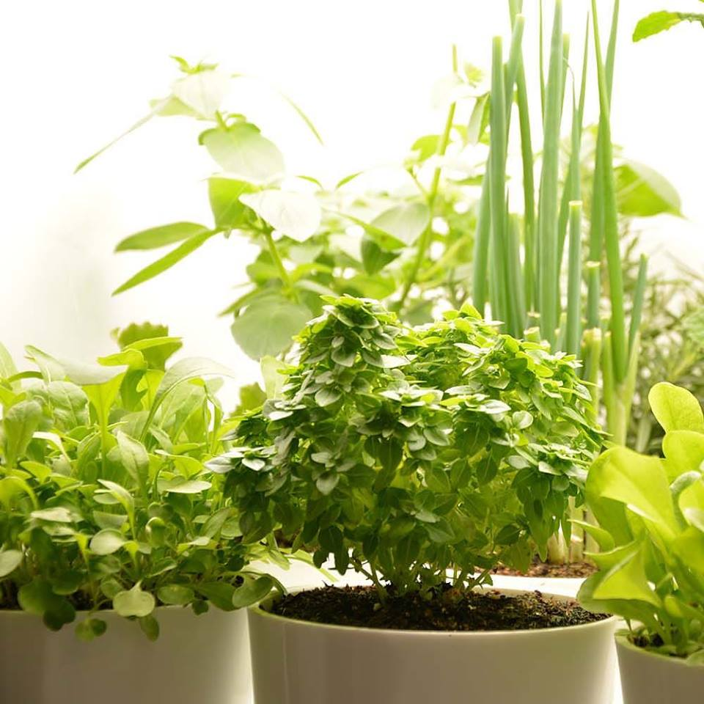
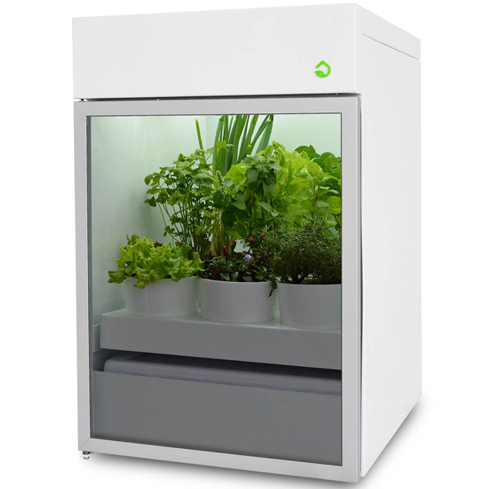
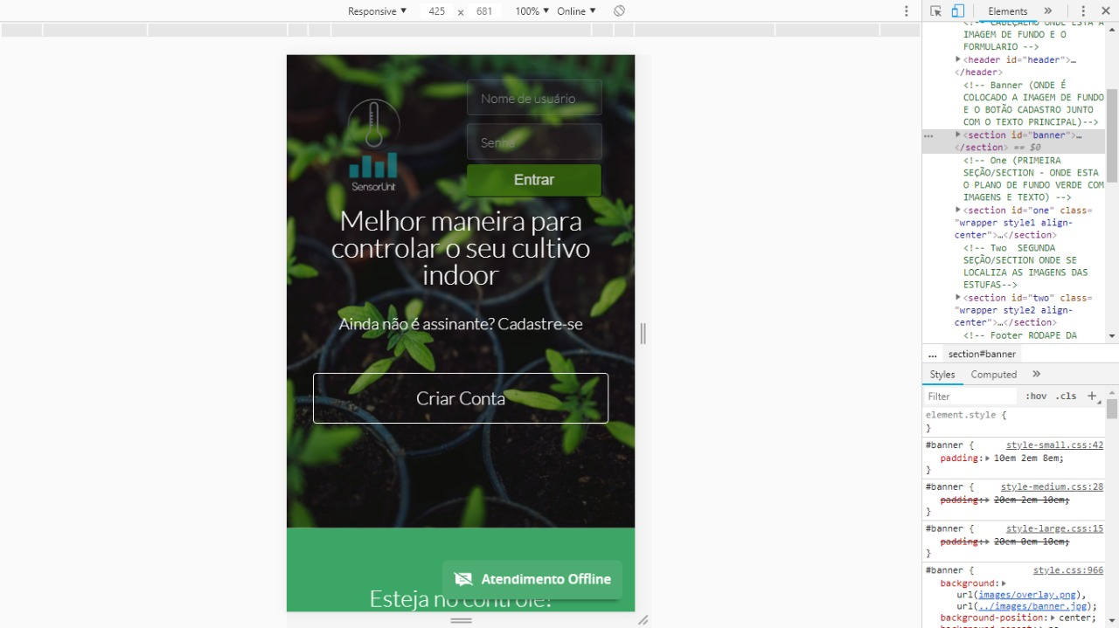
ESTUFA E SOLUÇÃO
Estufa
Monitoração

Slide 7
PLANEJAMENTO DO PROJETO

Slide 8

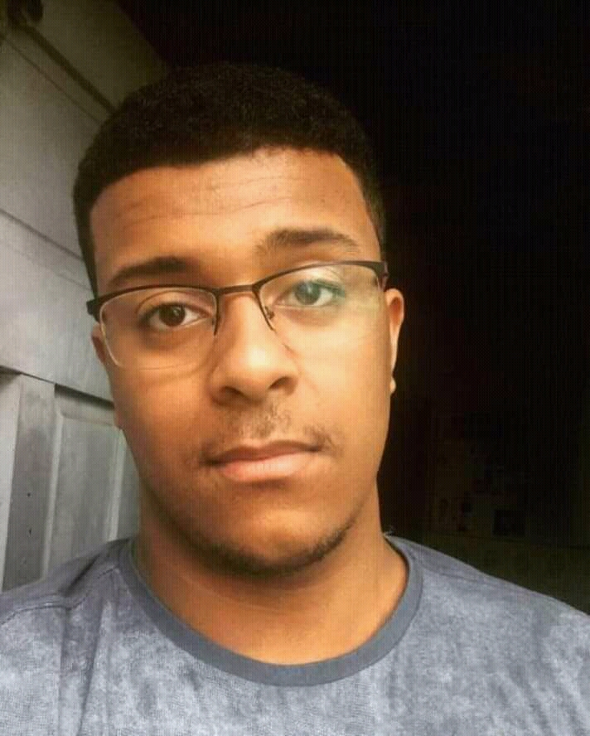
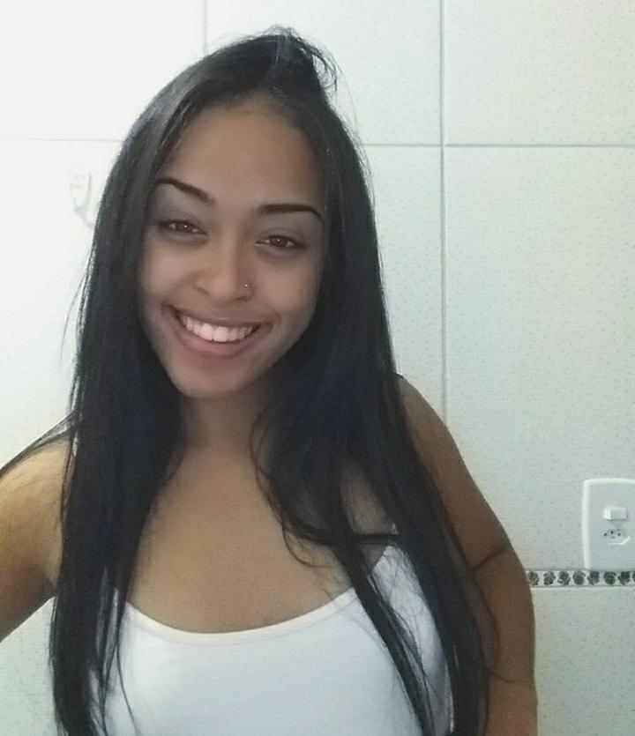


EQUIPE DO PROJETO
Alan Nonato:
Banco de dados, e auxílio na documentação.
Augusto Ferreira:
Apoio no back-end.
Cristielen Oliveira:
Front-end.
Interface/Cadastro e login do site.
Gabriela Matos:
Processos de negócios, documentação, PPT, e arquitetura.
Matheus Boré:
Líder do grupo, atuou como FULL STACK.

Slide 9


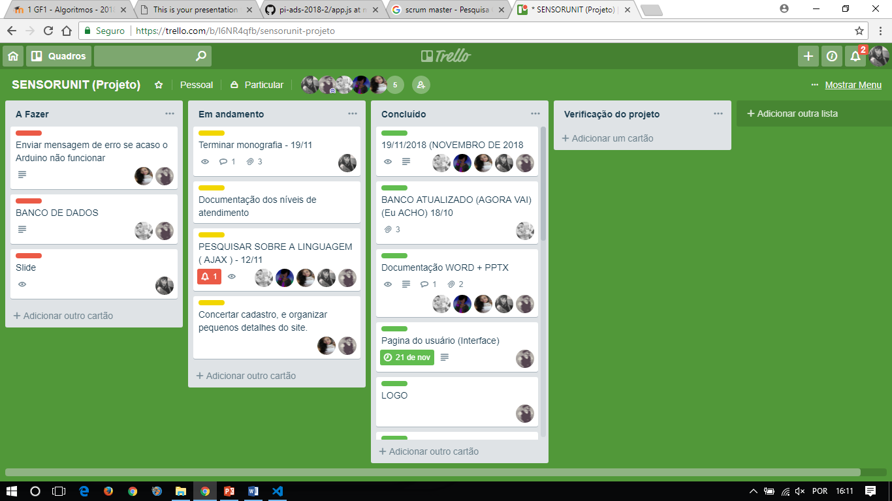
METODOLOGIA E FERRAMENTA
Experiências

Slide 10
SPRINT BACKLOG
NOME DA TAREFA | PRIORIDADE | STATUS | ATRIBUÍDO A:
Tela de cadastro | Alta | Completa | Cristielen
Tela de login | Alta | Completa | Cristielen
Relatório dos dados | Média | Em progresso | Matheus
Montagem do arduíno | Alta | Completa | Todos os membros
Tela inicial | Média | Completa | Cristielen/ Matheus
Relatórios te temperatura e umidade | Média | Não iniciada | Augusto
Criar e administrar tabelas BD | Alta | Completa | Alan
Diagramas de processos | Alta | Completa | Gabriela
Página do usuário | Alta | Completa | Matheus
Alerta de anormalidades. | Alta | Completa | Matheus
PREENCHER

Slide 11
REQUISITOS
REQUISITOS FUNCIONAIS | REQUISITOS NÃO FUNCIONAIS
O sistema terá uma interface web. (Essencial) | O sistema deverá usar uma placa de Arduino.(Essencial)
Tela de cadastro. (Essencial) | A placa Arduino deve usar um sensor para medir a temperatura. (Essencial)
Tela de login. (Essencial) | O cliente deve adquirir uma estufa da nossa empresa parceira.(importante)
Ler a temperatura e umidade ambiente/estufa. (Essencial) | O cliente deve ter internet via wifi.(Essencial)
O sistema permite o monitoramento da estufa em tempo real. (Essencial)
Help desk/suporte. (Essencial)
O sistema deve gerar relatórios te temperatura e umidade (importante)
Tabela com a temperatura adequada em que os possíveis cultivos devem ser mantidos.(Desejável)

Slide 12
RISCOS
# | RISCOS | PROBABILIDADE | IMPACTO | FATOR DE RISCO | AÇÃO | COMO?
1 | Turn-over | Pouco Provável | Alto | 3 | Mitigar | Redistribuição das atividades
2 | Falta de conhecimento | Provável | Alto | 6 | Mitigar | Estudar as tecnologias presentes no projeto
3 | Ferramenta nova | Provável | Alto | 6 | Mitigar | Estudar a ferramenta
4 | Integração com novas ferramentas | Provável | Alto | 6 | Mitigar | Estudar como integrar
5 | Prazo super-estimado | Provável | Alto | 6 | Evitar | Usando metodologia ágil, e entregando os sprints nas correspondentes datas
6 | Produtividade da equipe | Provável | Médio | 4 | Evitar | Focar em produzir semanalmente os sprints
7 | Atraso em entregas | Provável | Alto | 6 | Evitar | Não procrastinando tarefas
8 | Variação de preços | Pouco Provável | Baixo | 1 | Mitigar | Ajustando o preço, sem perder lucros, para combater a concorrência
9 | Pouco conteúdo sobre cultivo indoor | Provável | Médio | 4 | Mitigar | Procurar outras fontes de conhecimento relacionada a área

Slide 13
DESENVOLVIMENTO DO PROJETO

Slide 14
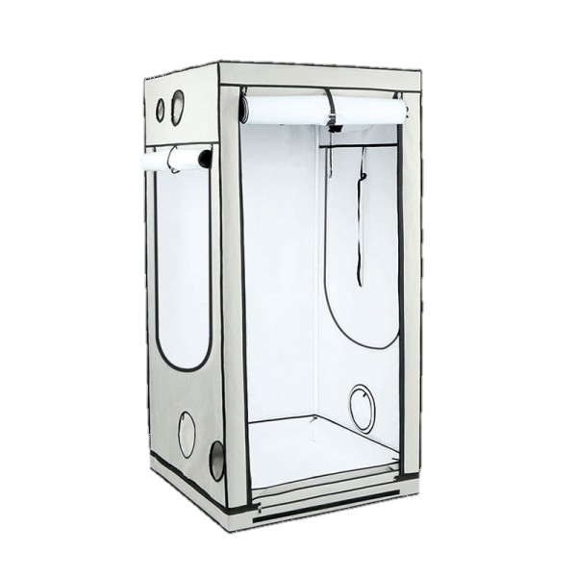


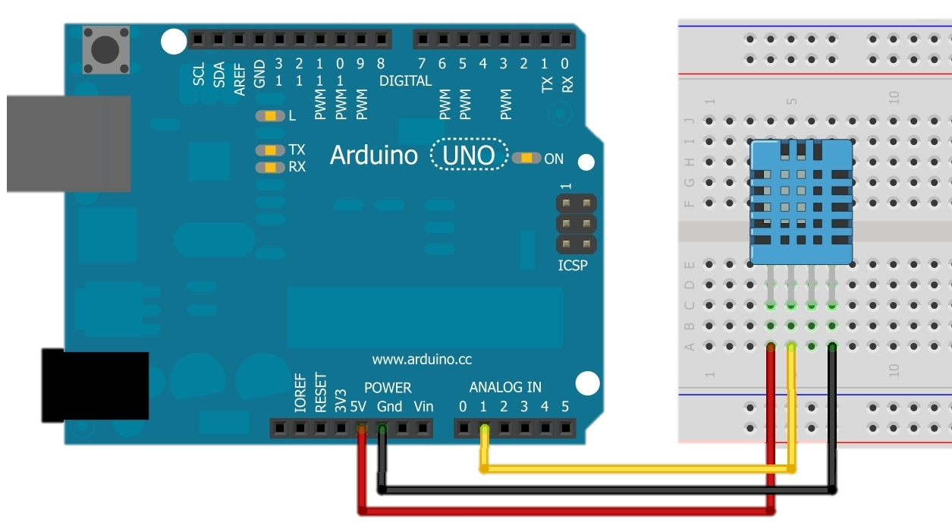


APLICAÇÃO
5
1
7
4
6
2
O sistema acessa o banco de dados e mostra o gráfico da temperatura na tela
3

Slide 15


AQUISIÇÃO DE DADOS
1
USB
Sensor DHT11
Um programa faz a leitura da porta serial e salva as temperaturas no BD
2
Alimentação externa
Alimentação
3

Slide 16
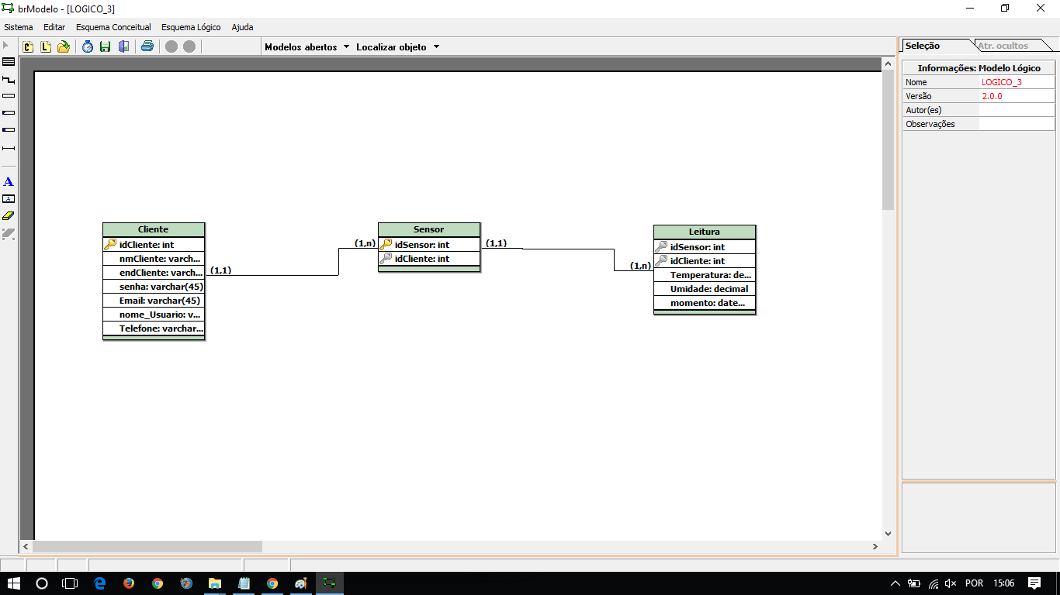
MODELO DE DADOS

Slide 17













FERRAMENTAS DE DESENVOLVIMENTO

Slide 18
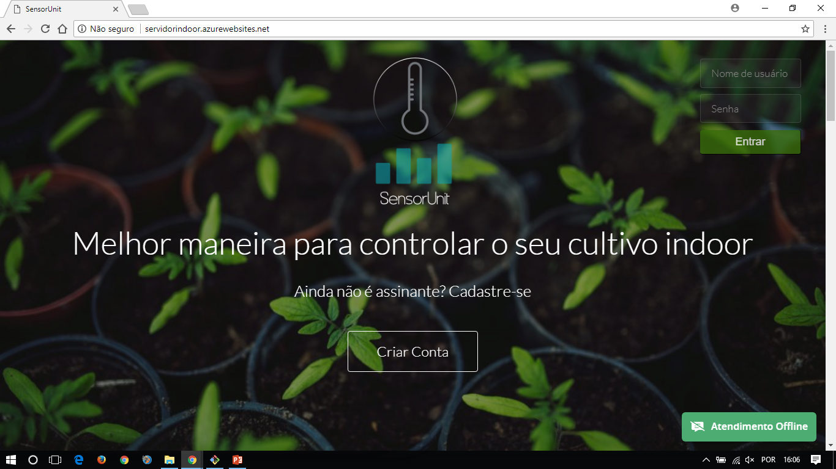
RESPONSIVO

Slide 19
DEMONSTRAÇÃO

Slide 20
INSTALAÇÃO
5
1
Um programa faz a leitura da porta serial e salva as temperaturas no BD
O sistema acessa o banco de dados e mostra o gráfico da temperatura na tela
3
2
4

Slide 21
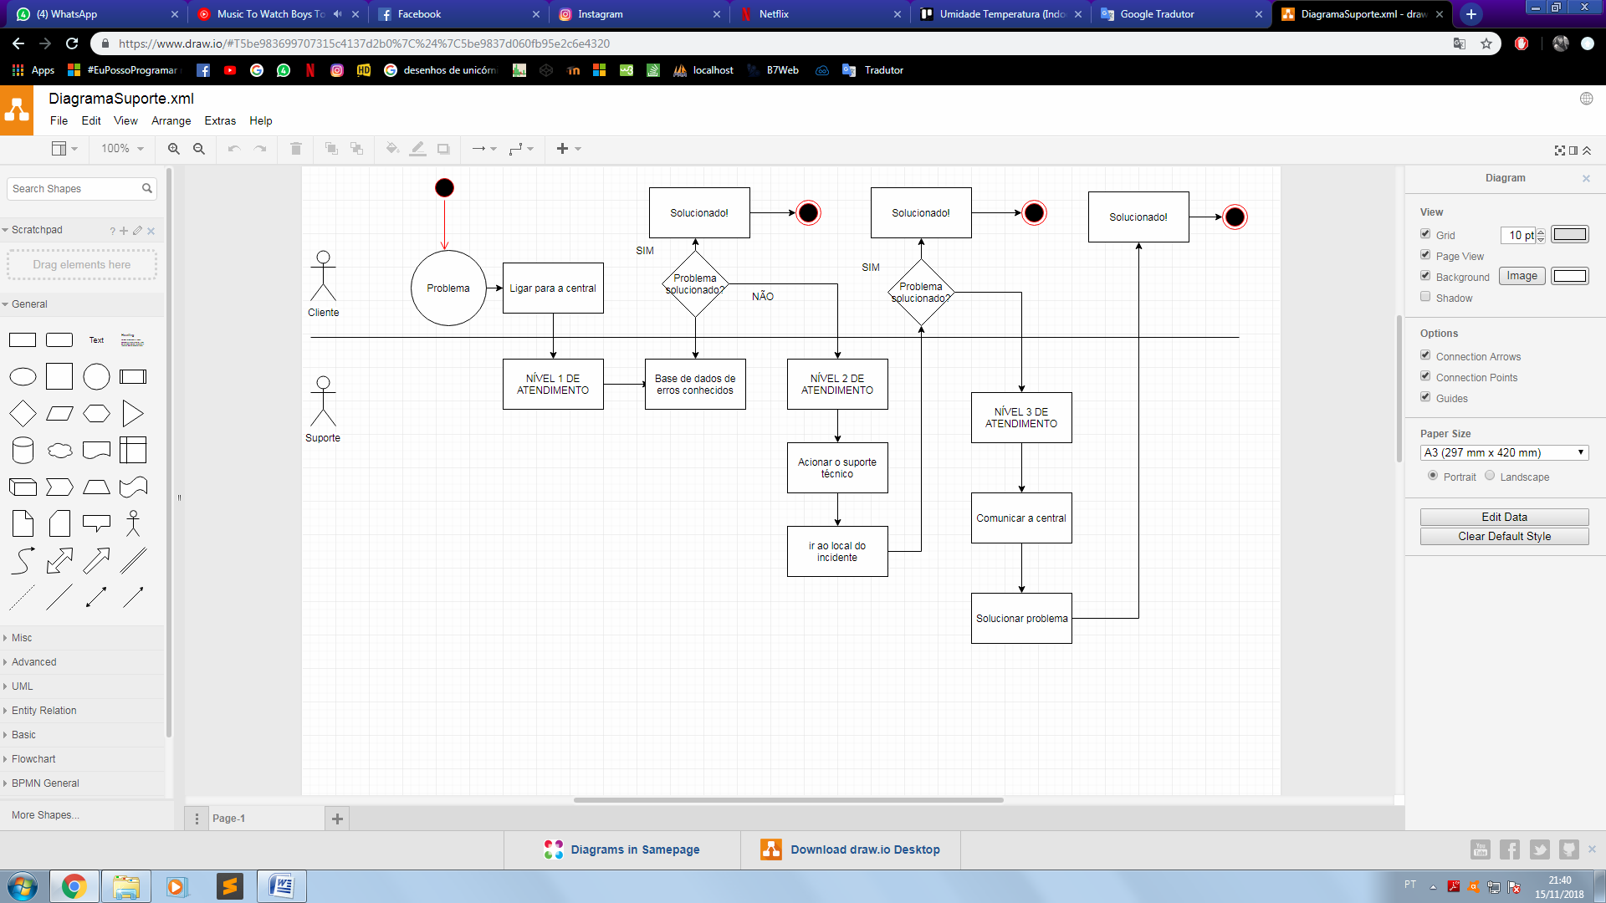
PROCESSO DE ATENDIMENTO E SUPORTE
Cliente:
Suporte:

Slide 22
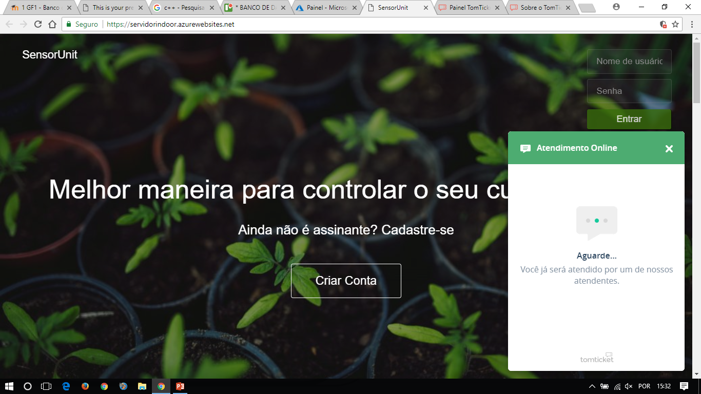
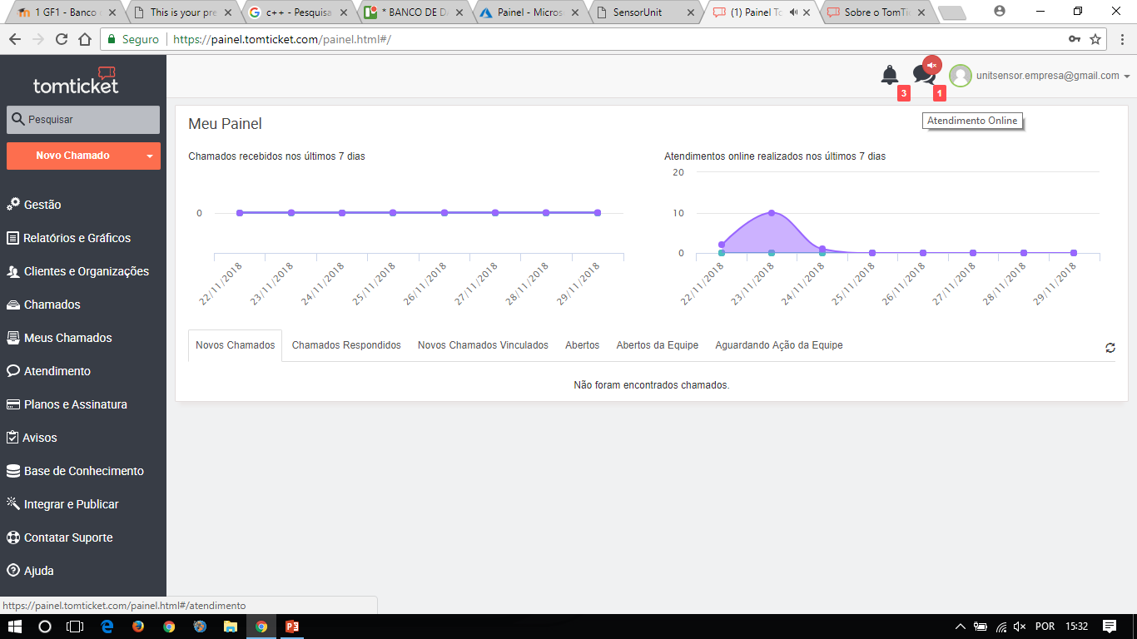
FERRAMENTAS DE HELP DESK
Help desk
Online
Gratuito
Gerenciamento e organização de chamados
suporte com a ferramenta integrada de atendimento online (chat).
Níveis de atendimento

Slide 23
CONCLUSÃO

Slide 24

RESULTADOS
Aprendizagem individual
Trabalho em equipe
Metas cumpridas
Requisitos

Slide 25
OBRIGADO!

